Slide 1

PROYECTO PARA EL FORTALECIMIENTO DE HABILIDADES, CAPACIDADES Y SABERES EN EL CONTEXTO DE LAS PRUEBAS DE ESTADO

Slide 2


Las competencias genéricas son importantes, porque perfeccionan la formación del profesional en formación y proporcionan una valoración más alta del trabajador al insertarse en el mundo laboral (Miró y Capó, 2010).
REFLEXIÓN INICIAL

Slide 3
Ureña y Ureña (2016) describen la importancia de este conjunto de habilidades transversales, puesto que estas encarnan la autoridad sobre procesos y métodos para desarrollarse en la práctica, de la experiencia específicamente de las intersubjetividades, que es como se construye la realidad.
REFLEXIÓN INICIAL

Slide 4
La responsabilidad con qué se debe asumir el proceso y la importancia del momento
EL ROL DEL ESTUDIANTE

Slide 5

Estructura de la Prueba

Slide 6
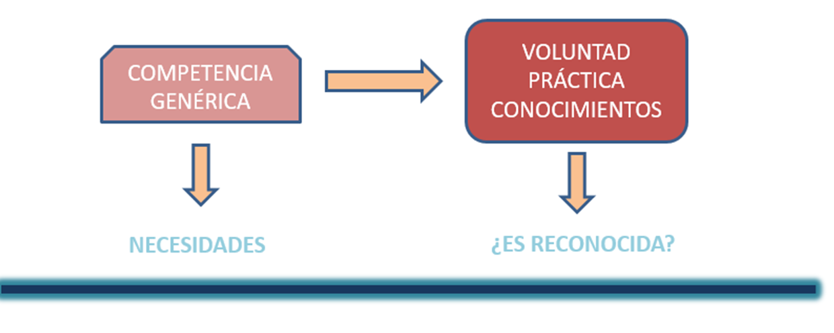
Los momentos …

Slide 7

Estructura de la Prueba

Slide 8

Estructura de la Prueba

Slide 9
Tomemos el tiempo para socializar o para terminar el establecimiento de metas por competencia

Slide 10



